Slide 1
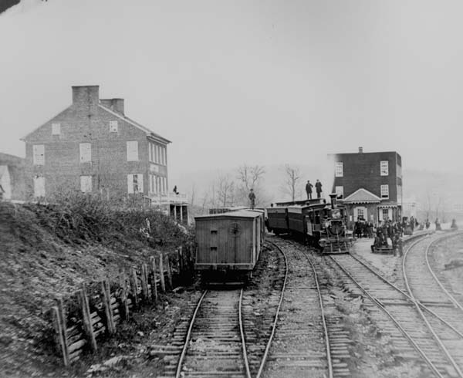
Гражданская война

Slide 2
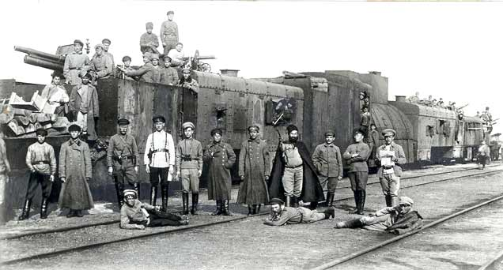
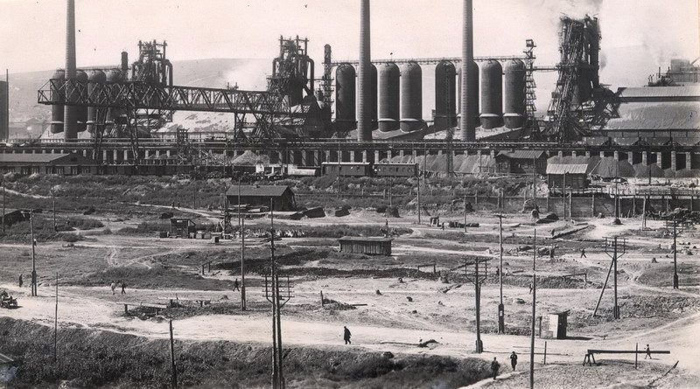
После окончания Гражданской войны, нанесшей существенный ущерб всему хозяйству, началось активное восстановление разрушенных и стройка новых промышленных объектов (мясоптицекомбинат и консервный завод). В 1934 году Михайловка стала рабочим поселком.

Slide 3
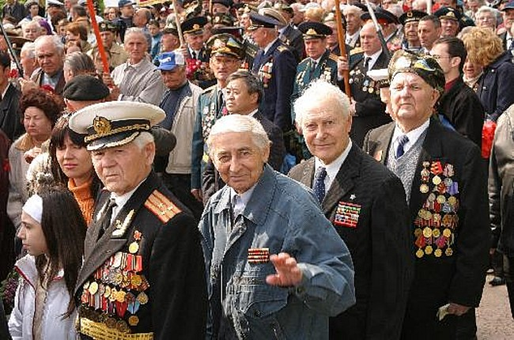
1941-1945гг.

Slide 4
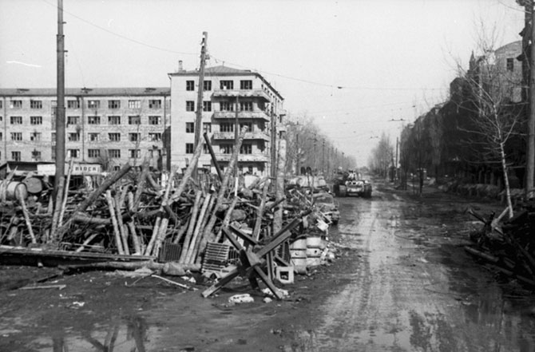
Во время Великой Отечественной Михайловка принимала эвакуированных людей из других городов России, обеспечивала их питанием, жильем и работой, не смотря на близкое нахождение немецких войск (80 километров от поселка) и авианалеты.

Slide 5
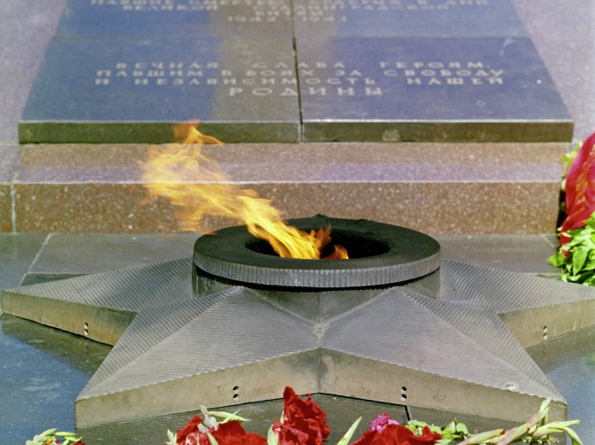
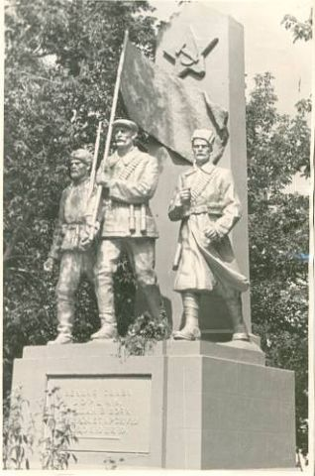
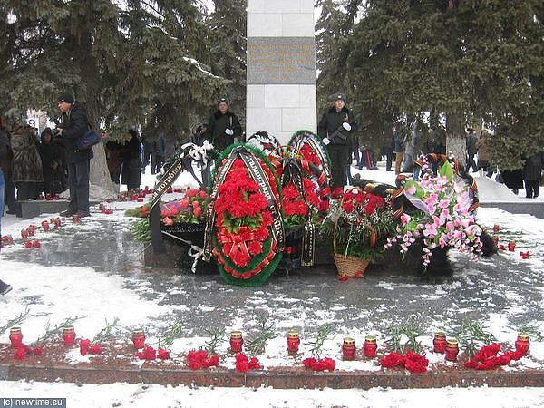

Slide 6
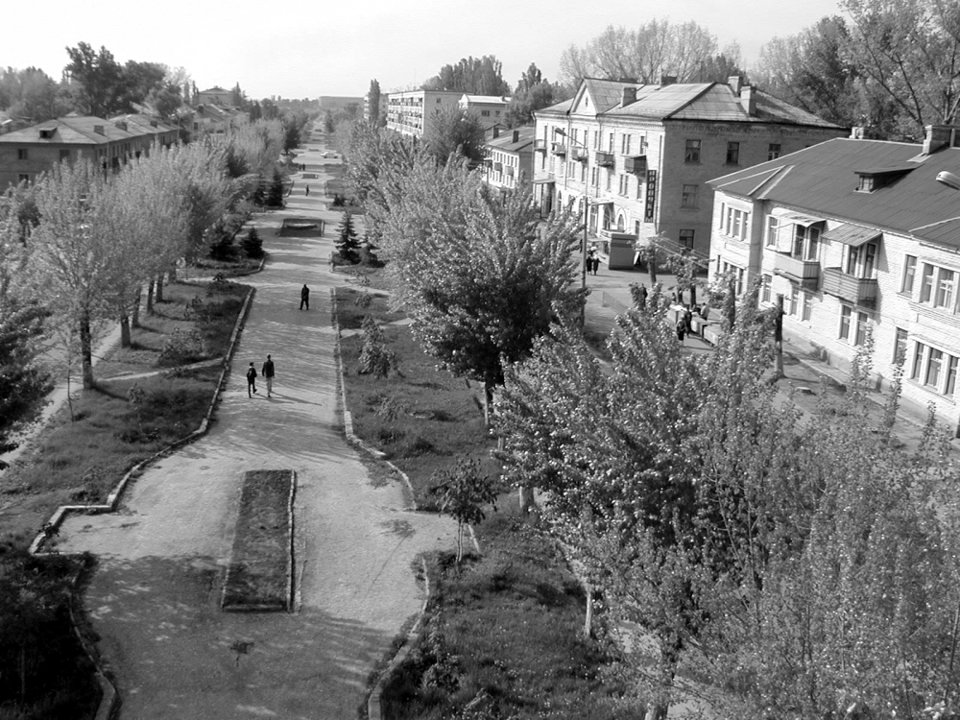
После войны, в 1948 году Михайловка была преобразована в город областного значения.

Slide 7
Себряковский цементный завод

Slide 9
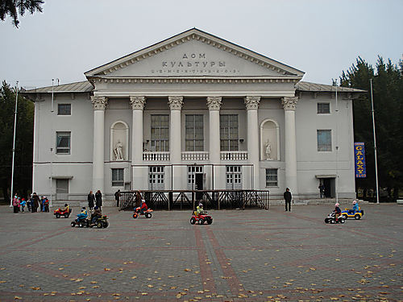
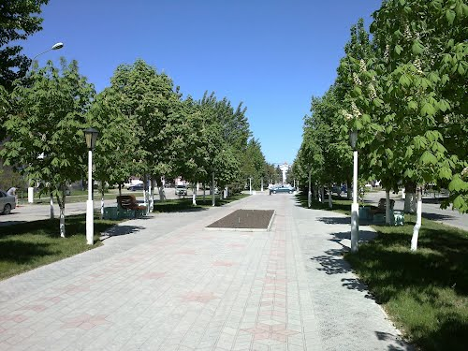
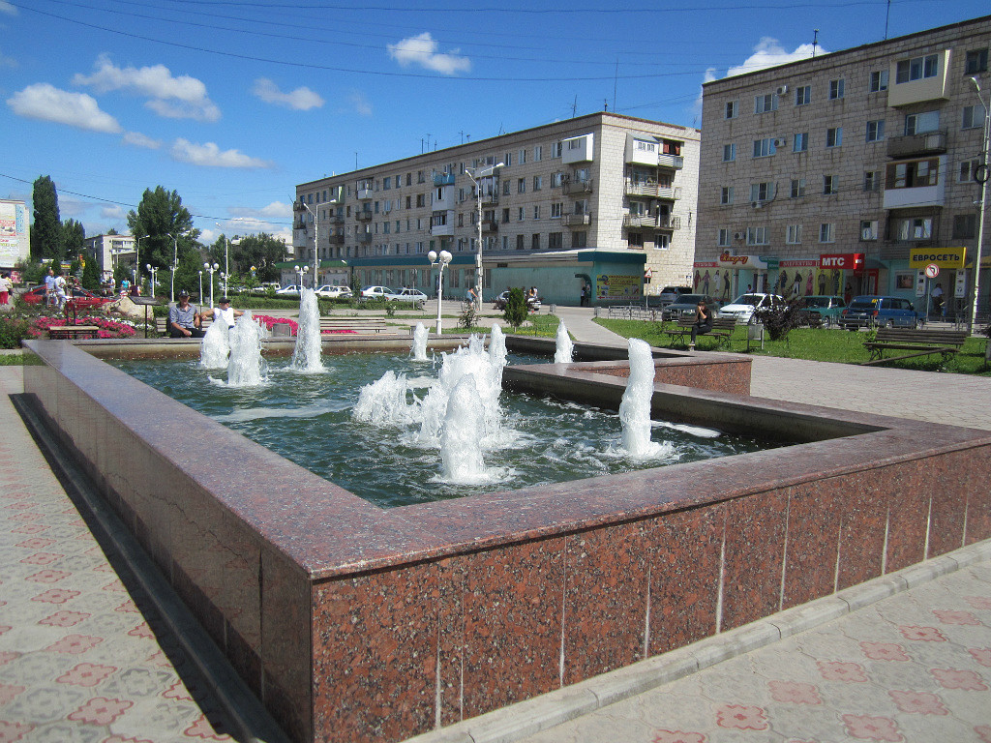
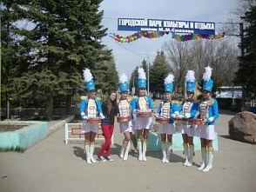
Парки отдыха, два музея, народный театр, 2 гостиницы, стадионы, рестораны и кафе всегда к услугам гостей города.

Slide 10
«В Михайловке мало родиться, С ней жить надо жизнью одной, К далеким высотам стремиться И славить свой город родной». мало родиться, С ней жить надо жизнью одной, К далеким высотам стремиться И славить свой город родной

